Slide 1
OH-OpenBlockCC-SIG
2021年11月

Slide 2
OpenHarmony OpenBlockCC SIG定位
sig定位（成立初衷，可为openharmony扩展哪些能力）
核心要点：
本项目中图形编程界面部分OpenBlock核心基于Scratch3.0，完全开源
提供基于WEB的图形编程界面，独立运行的图形编程界面
支持MCU通信控制协议Firmata
OpenBlock转译代码运行时环境
本sig旨在打通openharmony与OpenBlock的连接，通过两者的结合，为openharmony提供一个完全开源的图形编程界面环境，能够支持openharmony开发板与OpenBlock图形编程界面联机实时运行及下载独立运行，以及与其他开发板 、Arduino、 mircropython、STM32等设备间的互通互联，为STEAM教育提供一个完善的基于openharmony系统的解决方案。
图形编程界面：
OpenBlockCC（https://openblockcc.gitee.io/wiki/zh/）

Slide 3
OpenHarmony OpenBlockCC先期筹备单位
筹备单位（sig 成立的基本条件符合 2-3个以上有共同兴趣及目标的人）
Leader：
@HonestQiao (https://gitee.com/honestqiao)
成员：
@zhengyangliu (https://gitee.com/zhengyangliu)
@linux_fish (https://gitee.com/linux_fish)
@mihu525 (https://gitee.com/mihu525)
@JoyceLiu (https://gitee.com/JoyceLiu)

Slide 4
OpenBlockCC SIG工作思路
工作思路 (需要结合openharmony自身的特点，从技术的角度陈述为达到本sig定位中所描述的事宜，计划未来工作将如何展开）
OpenBlock(以下简称OB)是一款支持Arduino、mircropython等开源硬件设备编程，基于Scratch3.0的开源图形块编程软件，支持积木块转译代码及上传程序。
本sig将分为三个大的步骤来为openharmony(以下简称OH)扩展功能：
通过在OH实现Firmata协议，在电脑端端使用python或者javascript来控制开发板；【已实现对接，完善功能中】
在OB中提供OH硬件支持，使得运行OH的开发板，能够与运行OB的上位计算机进行连接，实现在线图形编程联机运行；【已实现基础对接，完善功能中】
在OH上，实现OB运行时环境，从而实现积木块转译代码上传，使得运行OH的开发板，能够脱离上位计算机独立运行； 【待进行】
基于以上功能，支持OH设备之间的相互协作，以及与其他Arduino、STM32、mircropython等设备间的互通互联。 【待进行】

Slide 5
OpenBlockCC SIG项目收益
实现本项目所带来的正向收益：
为STEAM教育提供一个完善的基于openharmony系统的硬件与图形界面编程OpenBlock结合的解决方案；
将结合Scratch案例，以及现有的OpenBlock案例，提供openharmony针对性的案例，促进openharmony开发板的应用；
初始版本基于Hi3861开发板设计，后续将陆续支持更多的开发板；并根据openharmony的特性，进行专有功能的开发；

Slide 6
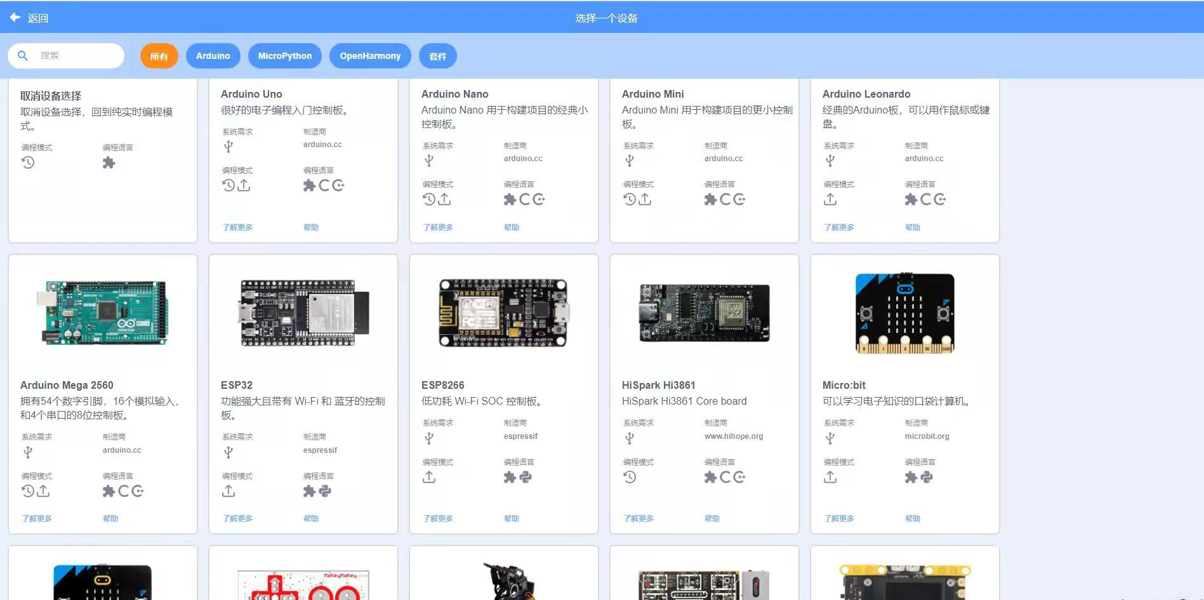
OpenBlockCC SIG功能演示
具体功能演示：

Slide 7
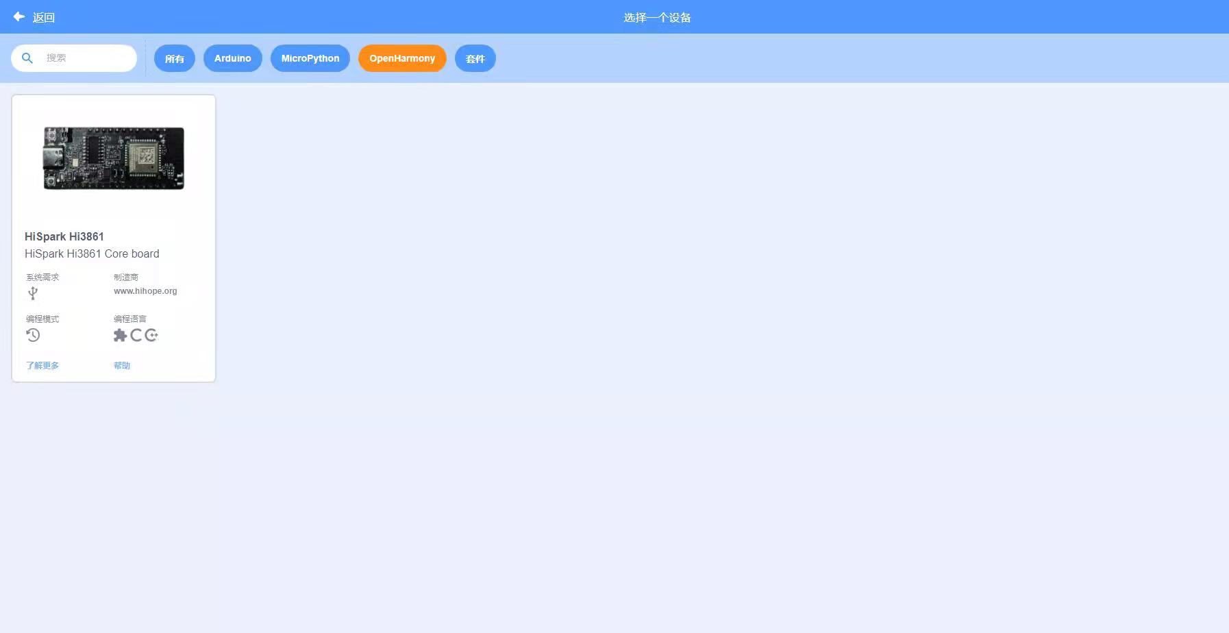
OpenBlockCC SIG功能演示
具体功能演示：
专属OpenHarmony分类，将陆续支持更多开发板

Slide 8
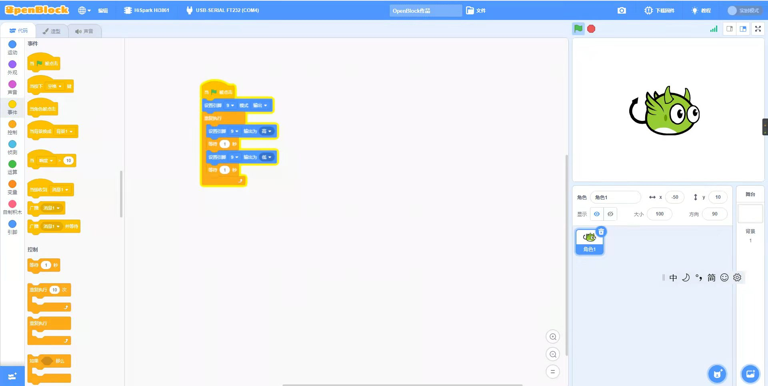
OpenBlockCC SIG功能演示
具体功能演示：
板载LED闪亮

Slide 9
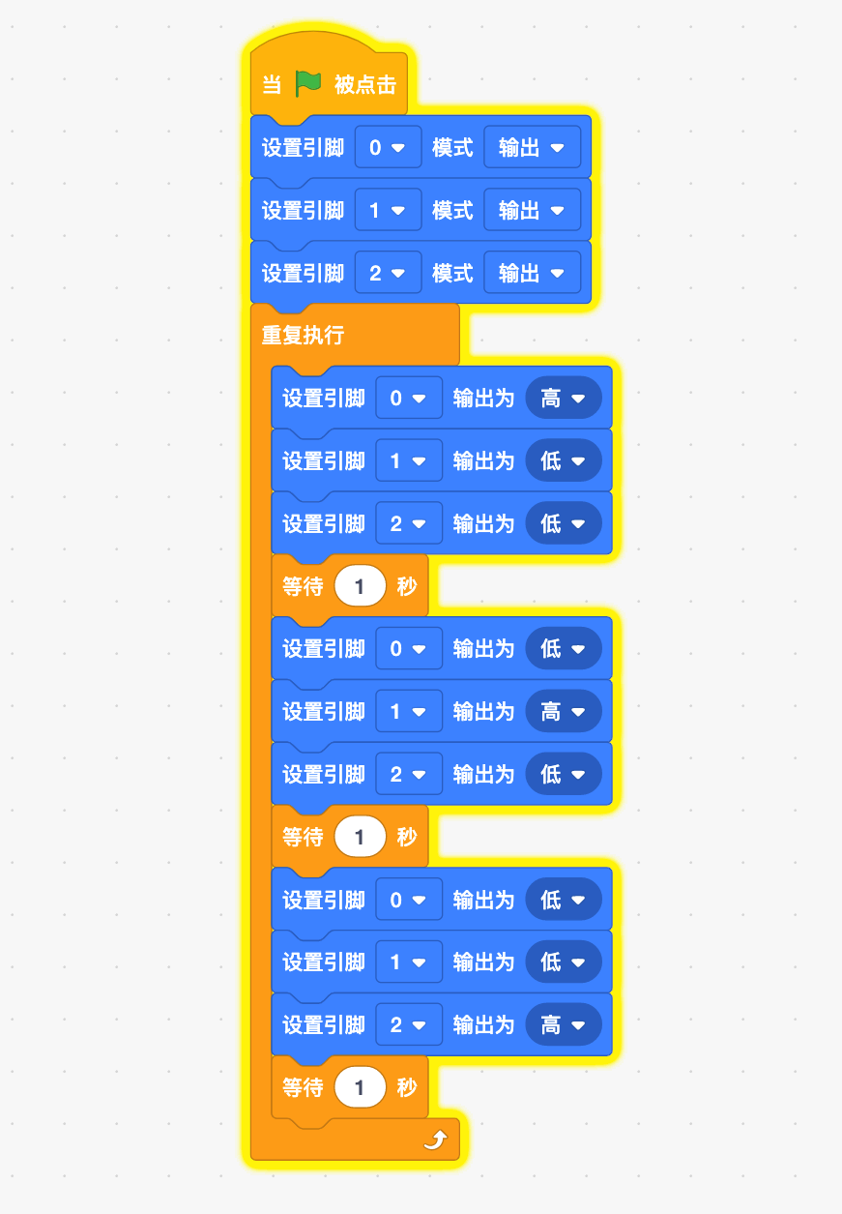
OpenBlockCC SIG功能演示
具体功能演示：
三色交替

Slide 10
对接单位及其贡献模块详情表
序号 | 单位/个人名称 | 对接人 | 贡献功 能模块 | 工作 范围 | 预计投 入人力 | 预计开 始时间 | 预计完 成时间 | 贡献能力具体描述
1 | HonestQiao | 乔楚 |  | 项目管理 |  |  |  | 整体管理
2 | OpenBlock | 郑杨柳 |  | 图形界面对接 |  |  |  | OpenBlock创始人
3 | 鱼目 | 于海平 |  | 开发板对接 |  |  |  | 嵌入式开发经验丰富
4 | 迷糊 | 刘宇莹 |  | 开发板对接 |  |  |  | 嵌入式开发经验丰富
5 | OpenBlock | 刘春英 |  | 图形界面功能开发 |  |  |  | OpenBlock功能开发

Slide 11
THANKS

